Slide 1

ТЕРРИТОРИАЛЬНАЯ
ПСИХОЛОГО-МЕДИКО-ПЕДАГОЧЕСКАЯ КОМИССИЯ
МО КУЩЕВСКИЙ РАЙОН
Взаимодействие
ТПМПК и ППк образовательных организаций
МО Кущевский район
2023г.

Slide 2


ПМПК ППк
Психолого-медико-педагогическая комиссия и
Психолого-педагогический консилиум -
важные субъекты в системе психолого-педагогического и
медико-социального сопровождения
детей с ограниченными возможностями здоровья

Slide 3
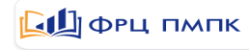
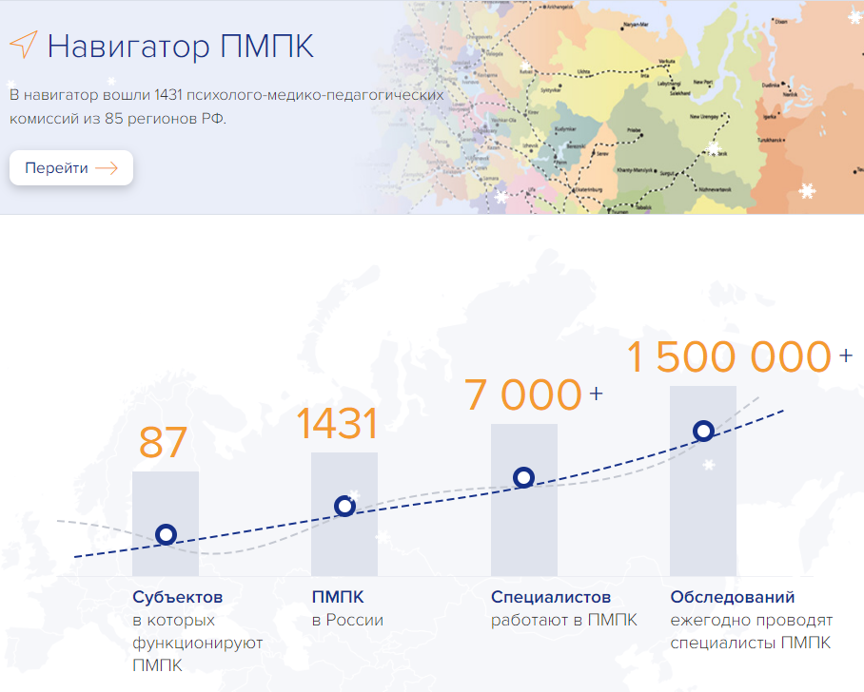


Система работы ПМПК.
Уровни:
ФРЦ ПМПК
ЦПМПК
«Центр диагностики и консультирования»
Краснодарского края
ТПМПК
МО Кущевский район
ППк
образовательных организаций МО Кущевский район

Slide 4

Межведомственное взаимодействие
ГБУ "ЦДиК" Краснодарского края
Кущёвский социально-реабилитационный центр для несовершеннолетних «Виктория»
Бюро № 33-филиал ФКУ «ГБ МСЭ по Краснодарскому краю»
Кущёвский социально-реабилитационный центр для несовершеннолетних «Виктория»
ГБУ СО КК
«Кущевский ЦСО «Согласие»
Управление по вопросам семьи и детства
ПМПК
ПМПК
КДН и ЗП
Кущёвского района
ОПДН
Кущёвского района
ГКУКК «Центр занятости населения» Кущёвского района
ГБС(К)ОУ школа-интернат станицы Шкуринской
ГКУ КК «Центр занятости населения» Кущёвского района
ГКОУ КК школа-интернат ст-цы Шкуринской
ППк ОО, РМО педагогов-психологов, учителей-логопедов и учителей-дефектологов ОО
МБУЗ «Кущёвская ЦРБ»
ГБУЗ «Кущёвская ЦРБ» МК КК
Управление образованием и МКУ «ЦРО» МО Кущёвский район
Управление образованием и МКУ «ЦРО» МО Кущёвский район

Slide 5
Цель ПМПК
- своевременного выявления детей с особенностями в физическом и (или) психическом развитии и (или) отклонениями в поведении, проведения их комплексного психолого-медико-педагогического обследования (далее - обследование) и подготовки по результатам обследования рекомендаций по оказанию им психолого-медико-педагогической помощи и организации их обучения и воспитания, а также подтверждения, уточнения или изменения ранее данных рекомендаций.

Slide 6

Документы, регламентирующие деятельность ПМПК
Федеральный закон от 29 декабря 2012 года № 273-ФЗ «Об образовании в Российской Федерации»
приказ Министерства образования и науки Российской Федерации от 20 сентября 2013 года № 1082 «Об утверждении Положения о психолого-медико-педагогической комиссии»
приказ Министерства образования и науки Российской Федерации от 30 августа 2013 года № 1014 «Об утверждении Порядка организации и осуществления образовательной деятельности по основным общеобразовательным программам – образовательным программам дошкольного образования»
приказ Министерства образования и науки Российской Федерации от 30 августа 2013 года № 1015 «Об утверждении Порядка организации и осуществления образовательной деятельности по основным общеобразовательным программам – образовательным программам начального общего, основного общего и среднего общего образования» (с изменениями)
приказ Министерства образования и науки Российской Федерации от 22 января 2014 года № 32 «Об утверждении Порядка приема граждан на обучение по образовательным программам начального общего, основного общего и среднего общего образования»
приказ Министерства образования и науки Российской Федерации от 9 ноября 2015 года № 1309 «Об утверждении Порядка обеспечения условий доступности для инвалидов объектов и предоставляемых услуг в сфере образования, а также оказания им при этом необходимой помощи»
приказ Министерства образования и науки Российской Федерации от 4 октября 2010 года № 986 «Об утверждении федеральных требований к образовательным учреждениям в части минимальной оснащенности учебного процесса и оборудования учебных помещений»
Постановление Главного санитарного врача РФ от 10 июля 2015 года № 26 «Об утверждении СанПиН 2.4.2.3286-15 «Санитарно-эпидемиологические требования к условиям и организации обучения и воспитания в организациях, осуществляющих образовательную деятельность по адаптированным основным общеобразовательным программам для обучающихся с ограниченными возможностями здоровья»

Slide 7
Документы, регламентирующие деятельность ПМПК
приказ Министерства образования и науки Российской Федерации от 17 декабря 2010 года № 1897 «Об утверждении федерального государственного образовательного стандарта основного общего образования» (с изменениями)
приказ Министерства образования и науки Российской Федерации от 17 мая 2012 года № 413 «Об утверждении государственного образовательного стандарта среднего (полного) общего образования»
приказ Министерства образования и науки Российской Федерации от 17 октября 2013 года № 1155 «Об утверждении федерального государственного образовательного стандарта дошкольного образования»
приказ Министерства образования и науки Российской Федерации от 19 декабря 2014 года № 1598 «Об утверждении федерального государственного образовательного стандарта начального общего образования обучающихся с ограниченными возможностями здоровья»
приказ Министерства образования и науки Российской Федерации от 19 декабря 2014 года № 1599 «Об утверждении федерального государственного образовательного стандарта обучающихся с умственной отсталостью (интеллектуальными нарушениями)»
приказ Министерства труда и социального развития Российской Федерации от 31 июля 2015 года № 528н «Об утверждении Порядка разработки и реализации индивидуальной программы реабилитации или абилитации ребенка-инвалида, выдаваемых федеральными государственными учреждениями медико-социальной экспертизы, и их форм»
закон Краснодарского края от 16 июля 2013 года № 2770-КЗ «Об образовании в Краснодарском крае»
приказ департамента образования и науки Краснодарского края от 15 декабря 2009 года № 4039 «О создании электронного банка данных детей с ограниченными возможностями здоровья, в том числе детей-инвалидов Краснодарского края»
приказ Министерства образования, науки и молодежной политики Краснодарского края от 13 октября 2021 года № 3178 «Об утверждении документации, регламентирующей деятельность центральной и территориальных психолого-медико-педагогических комиссий, функционирующих в государственном бюджетном учреждении, осуществляющем психолого-педагогическую и медико-социальную помощь "Центр диагностики и консультирования" Краснодарского края»

Slide 8
Документы, регламентирующие деятельность ПМПК
письмо Министерства образования и науки Российской Федерации от 27 марта 2000 года № 27/901-6 «О психолого-медико-педагогическом консилиуме (ПМПк) образовательного учреждения»
письмо Министерства образования и науки Российской Федерации от 27 июня 2003 года № 28-51-513/16 «Методические рекомендации по психолого-педагогическому сопровождению обучающихся в учебно-воспитательном процессе в условиях модернизации образования»
письмо Министерства образования и науки Российской Федерации от 18 апреля 2008 года № АФ-150/06 «О создании условий для получения образования детьми с ограниченными возможностями здоровья и детьми-инвалидами»
письмо Министерства образования и науки Российской Федерации от 24 сентября 2009 года № 06-1216 «О совершенствовании комплексной психолого-педагогической и медико-социально-правовой помощи обучающимся, воспитанникам»
письмо Министерства образования и науки Российской Федерации от 9 апреля 2014 года № НТ-392/07- 778 «Об итоговой аттестации обучающихся с ограниченными возможностями здоровья»
письмо Министерства образования и науки Российской Федерации от 14 июня 2014 года № ВК-1440/07 «О центрах психолого-педагогической, медицинской и социальной помощи»
письмо Министерства образования и науки Российской Федерации от 23 июня 2016 года № ВК-1074/07 «О совершенствовании деятельности психолого-медико-педагогических комиссий»
письмо Министерства просвещения Российской Федерации от 31 августа 2020 г. № Д Г -1342/07 «Об организации образования лиц с умственной отсталостью»
распоряжение Министерства просвещения Российской Федерации от 9 сентября 2019 г.№Р-93 Москва Об утверждении примерного Положения о психолого-педагогическом консилиуме образовательной организации

Slide 9
Нормативно-правовые основы деятельности ППк в современных условиях
Распоряжение Министерства просвещения Российской Федерации от 9 сентября 2019 г.№Р-93 «Об утверждении примерного Положения о психолого-педагогическом консилиуме образовательной организации»
Распоряжение Министерства просвещения Российской Федерации от 6 августа 2020 г. N Р-75 «Об утверждении примерного положения об оказании логопедической помощи в организациях, осуществляющих образовательную деятельность» Список изменяющих документов (в ред. распоряжения Минпросвещения России от 06.04.2021 N Р-77)
Приказ Министерства просвещения Российской Федерации от 31 июля 2020 г. N 373 "Об утверждении Порядка организации и осуществления образовательной деятельности по основным общеобразовательным программам - образовательным программам дошкольного образования" (зарегистрирован Министерством юстиции Российской Федерации 31 августа 2020 г., регистрационный N 59599)
Приказ Министерства просвещения Российской Федерации от 28 августа 2020 г. N 442 "Об утверждении Порядка организации и осуществления образовательной деятельности по основным общеобразовательным программам - образовательным программам начального общего, основного общего и среднего общего образования" (зарегистрирован Министерством юстиции Российской Федерации 6 октября 2020 г., регистрационный N 60252) с изменением, внесенным приказом Министерства просвещения Российской Федерации от 20 ноября 2020 г. N 655 (зарегистрирован Министерством юстиции Российской Федерации 16 декабря 2020 г., регистрационный N 61494). (сноска в ред. распоряжения Минпросвещения России от 06.04.2021 N Р-77)
Письмо Минпросвещение России от 29.01.2021 г. №07-433 «О направлении методических рекомендаций» (методические рекомендации о системе функционирования психологических служб в общеобразовательных организациях )

Slide 10
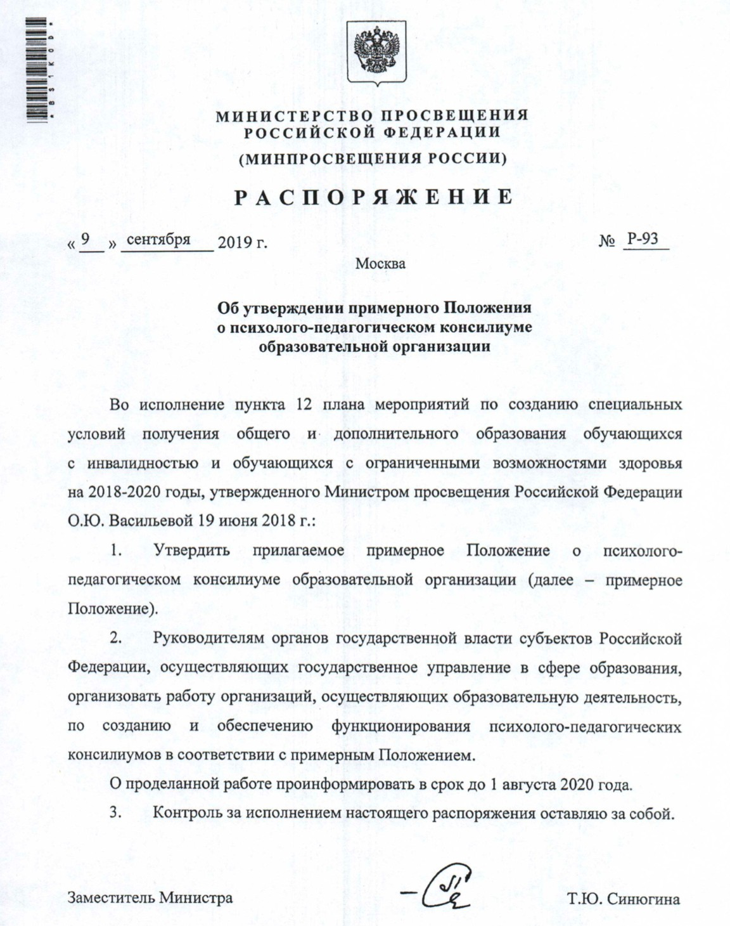
Психолого-педагогический консилиум
является одной из форм взаимодействия руководящих и педагогических работников организации, осуществляющих образовательную деятельность, с целью создания оптимальных условий обучения, развития, социализации и адаптации обучающихся посредством психолого- педагогического сопровождения.

Slide 11
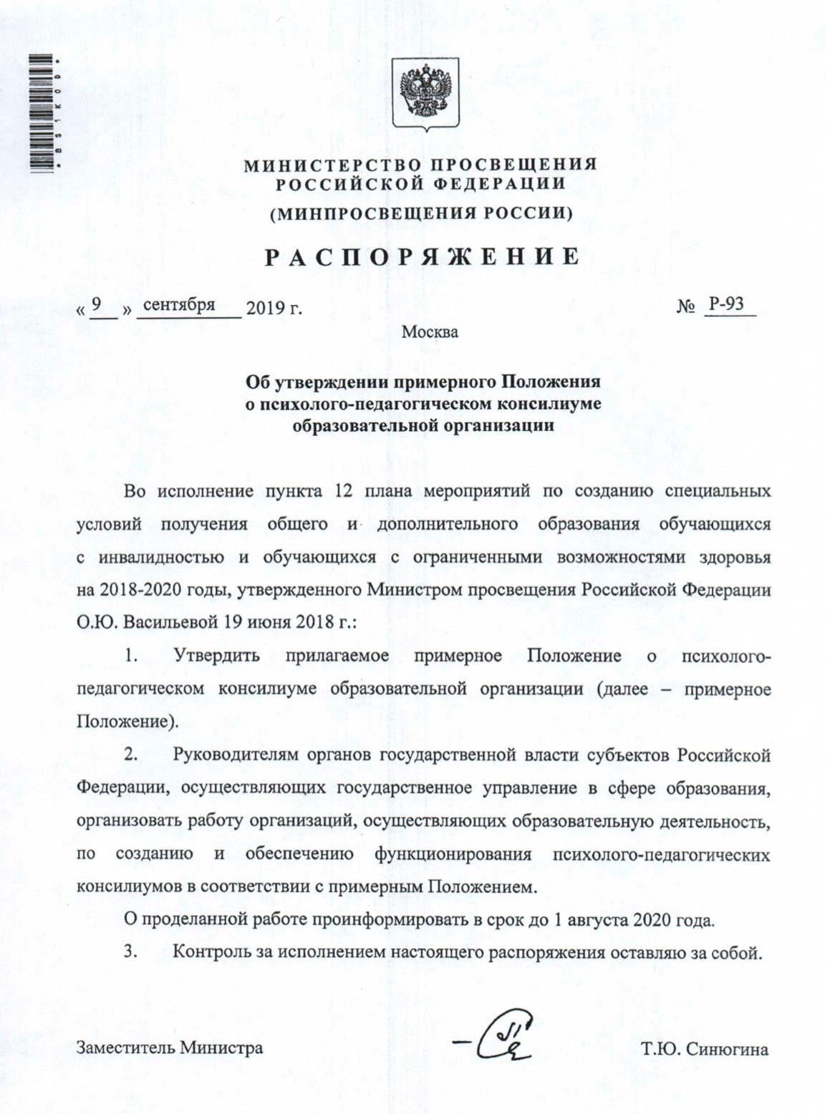
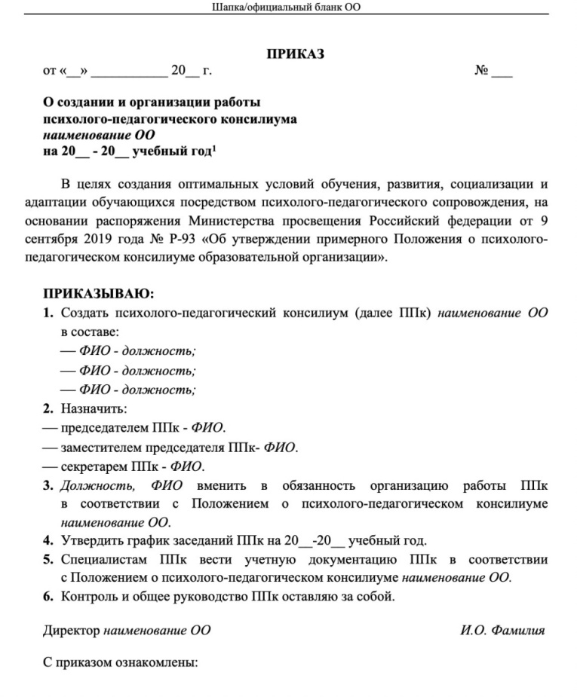
Создание психолого-педагогического консилиума
Приказ руководителя ОО
Положение о ППк

Slide 12
Состав:
председатель ППк – заместитель руководителя Организации,
заместитель председателя ППк (определенный из числа членов ППк при необходимости),
педагог-психолог,
учитель-логопед,
учитель-дефектолог,
социальный педагог,
секретарь ППк (определенный из числа членов ППк).
Общее руководство ППк возлагается на руководителя образовательного учреждения

Slide 13
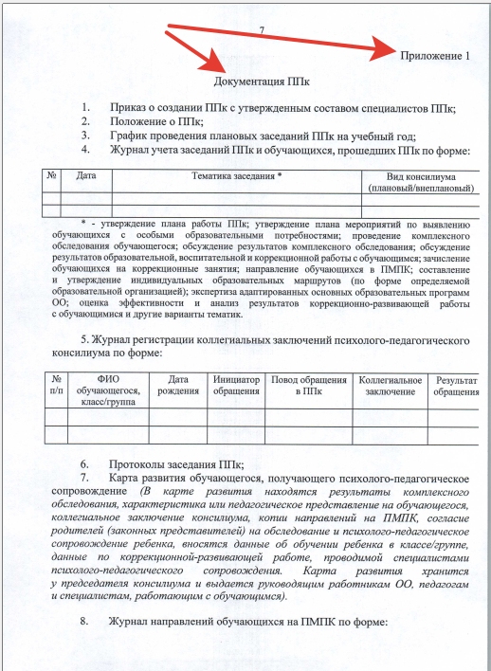
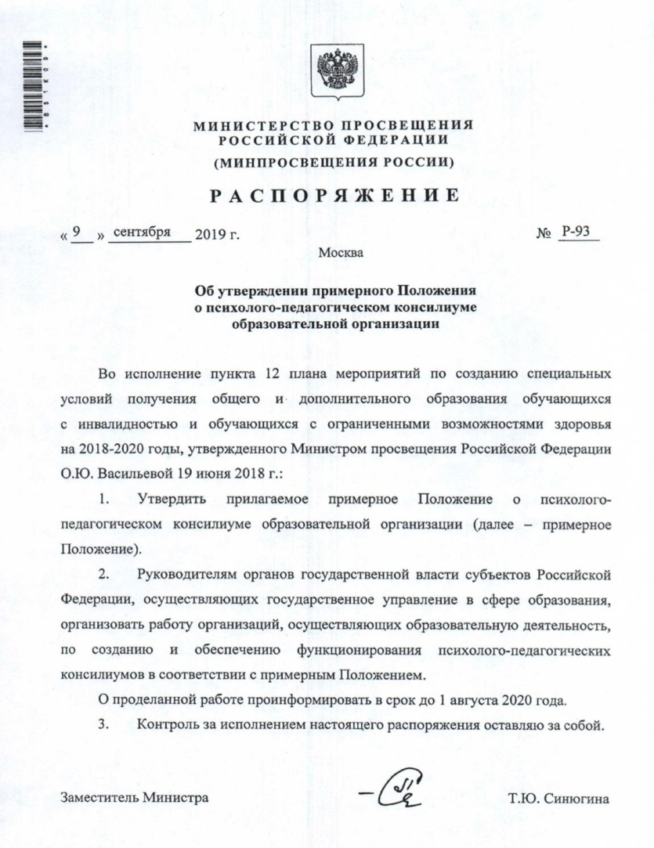
Перечень документации указан в Приложении 1

Slide 14
Цель: создание оптимальных условий обучения, развития, социализации и адаптации обучающихся посредством психолого-педагогического сопровождения.
Задачи:
выявление трудностей в освоении образовательных программ, особенностей в развитии, социальной адаптации и поведении обучающихся для последующего принятия решений об организации психолого-педагогического сопровождения;
разработка рекомендаций по организации психолого-педагогического сопровождения обучающихся;
консультирование участников образовательных отношений по вопросам актуального психофизического состояния и возможностей обучающихся; содержания и оказания им психолого-педагогической помощи, создания специальных условий получения образования;
контроль за выполнением рекомендаций ППк

Slide 15
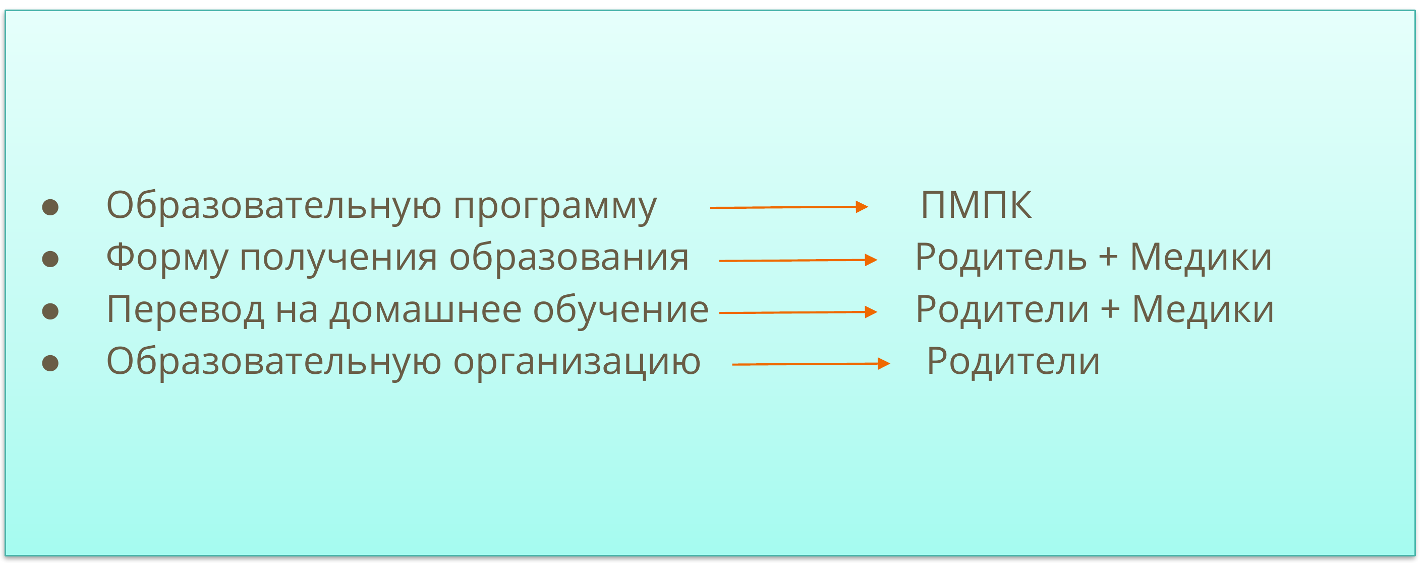
Что НЕ может рекомендовать ППк

Slide 16
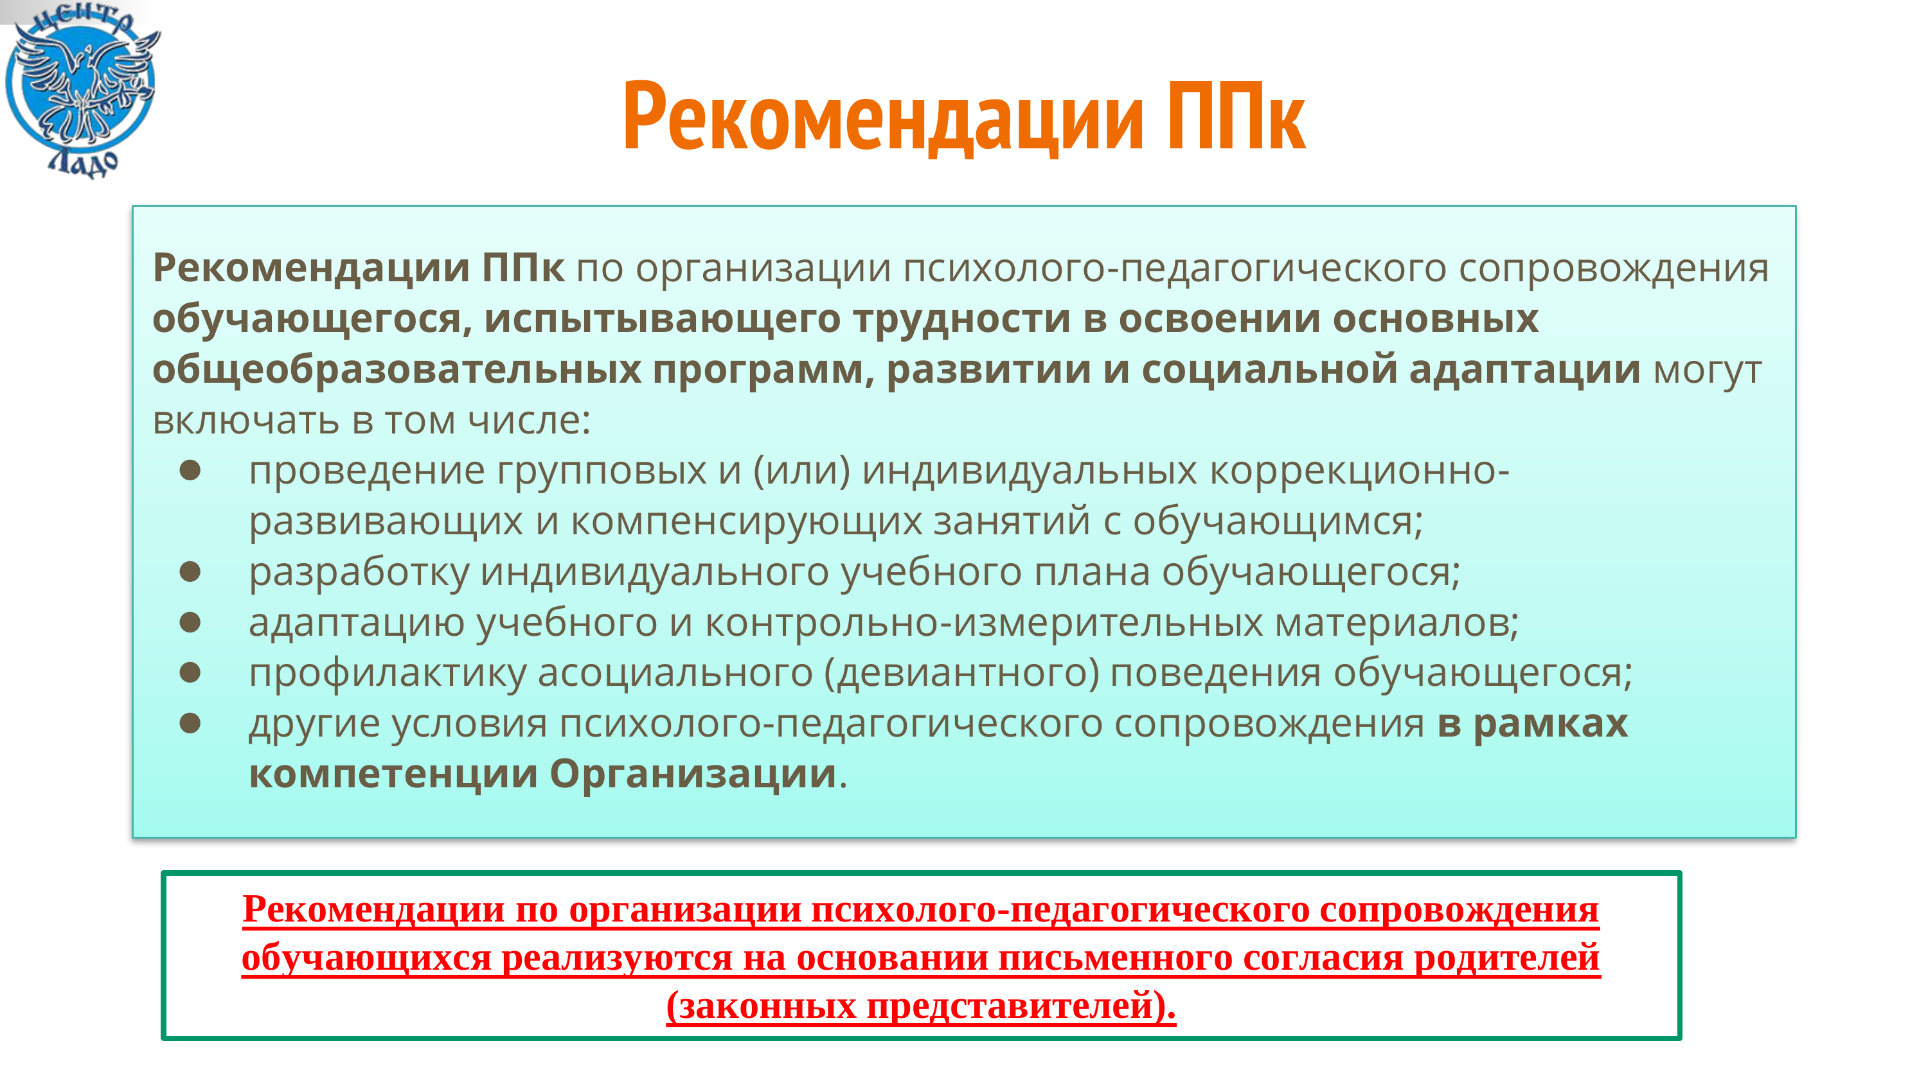

Slide 17
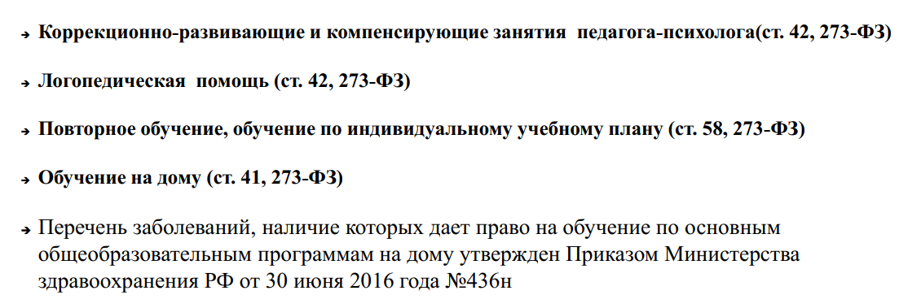
Обращение в ПМПК не требуется!

Slide 18
Выявление обучающегося с ООП
(Направление на ПМПК. Запрос педагога)
  Наблюдение.
  Составление подробной педагогической (психолого-педагогической) характеристики на обучающегося.
  Обращение к специалистам ППк .
  Письменное информирование родителей об имеющихся трудностях + письменное согласие родителей (законных представителей) на проведение обследования специалистами ППк.
  Составление характеристик, рекомендаций специалистами ППк.
  Заседание ППк (в присутствии родителей с письменным информированием о результатах обследования) с письменной рекомендацией обратиться в ПМПК для уточнения образовательного маршрута.

Slide 19
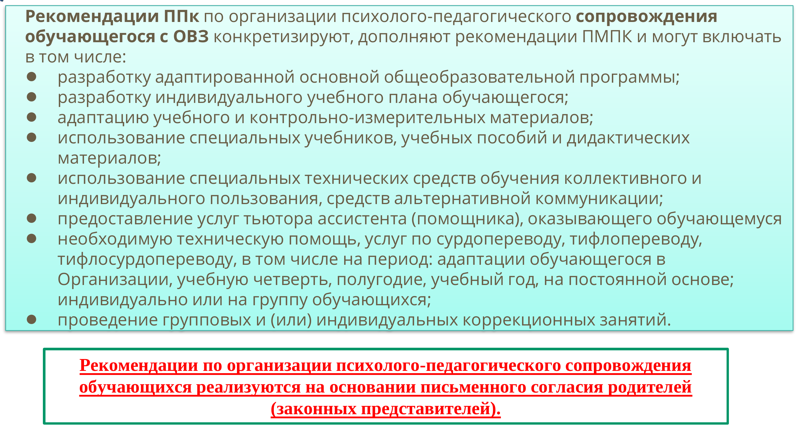

Slide 20
Обратите внимание!
Вопрос об изменении программы обучения решается при наличии академической задолженности (стойкой неуспеваемости, подтвержденной неудовлетворительными результатами промежуточной и (или) итоговой аттестации (отметками)) по одному или нескольким предметам, не ликвидированной обучающимся в установленные сроки, что подтверждается соответствующими документами.

Slide 21
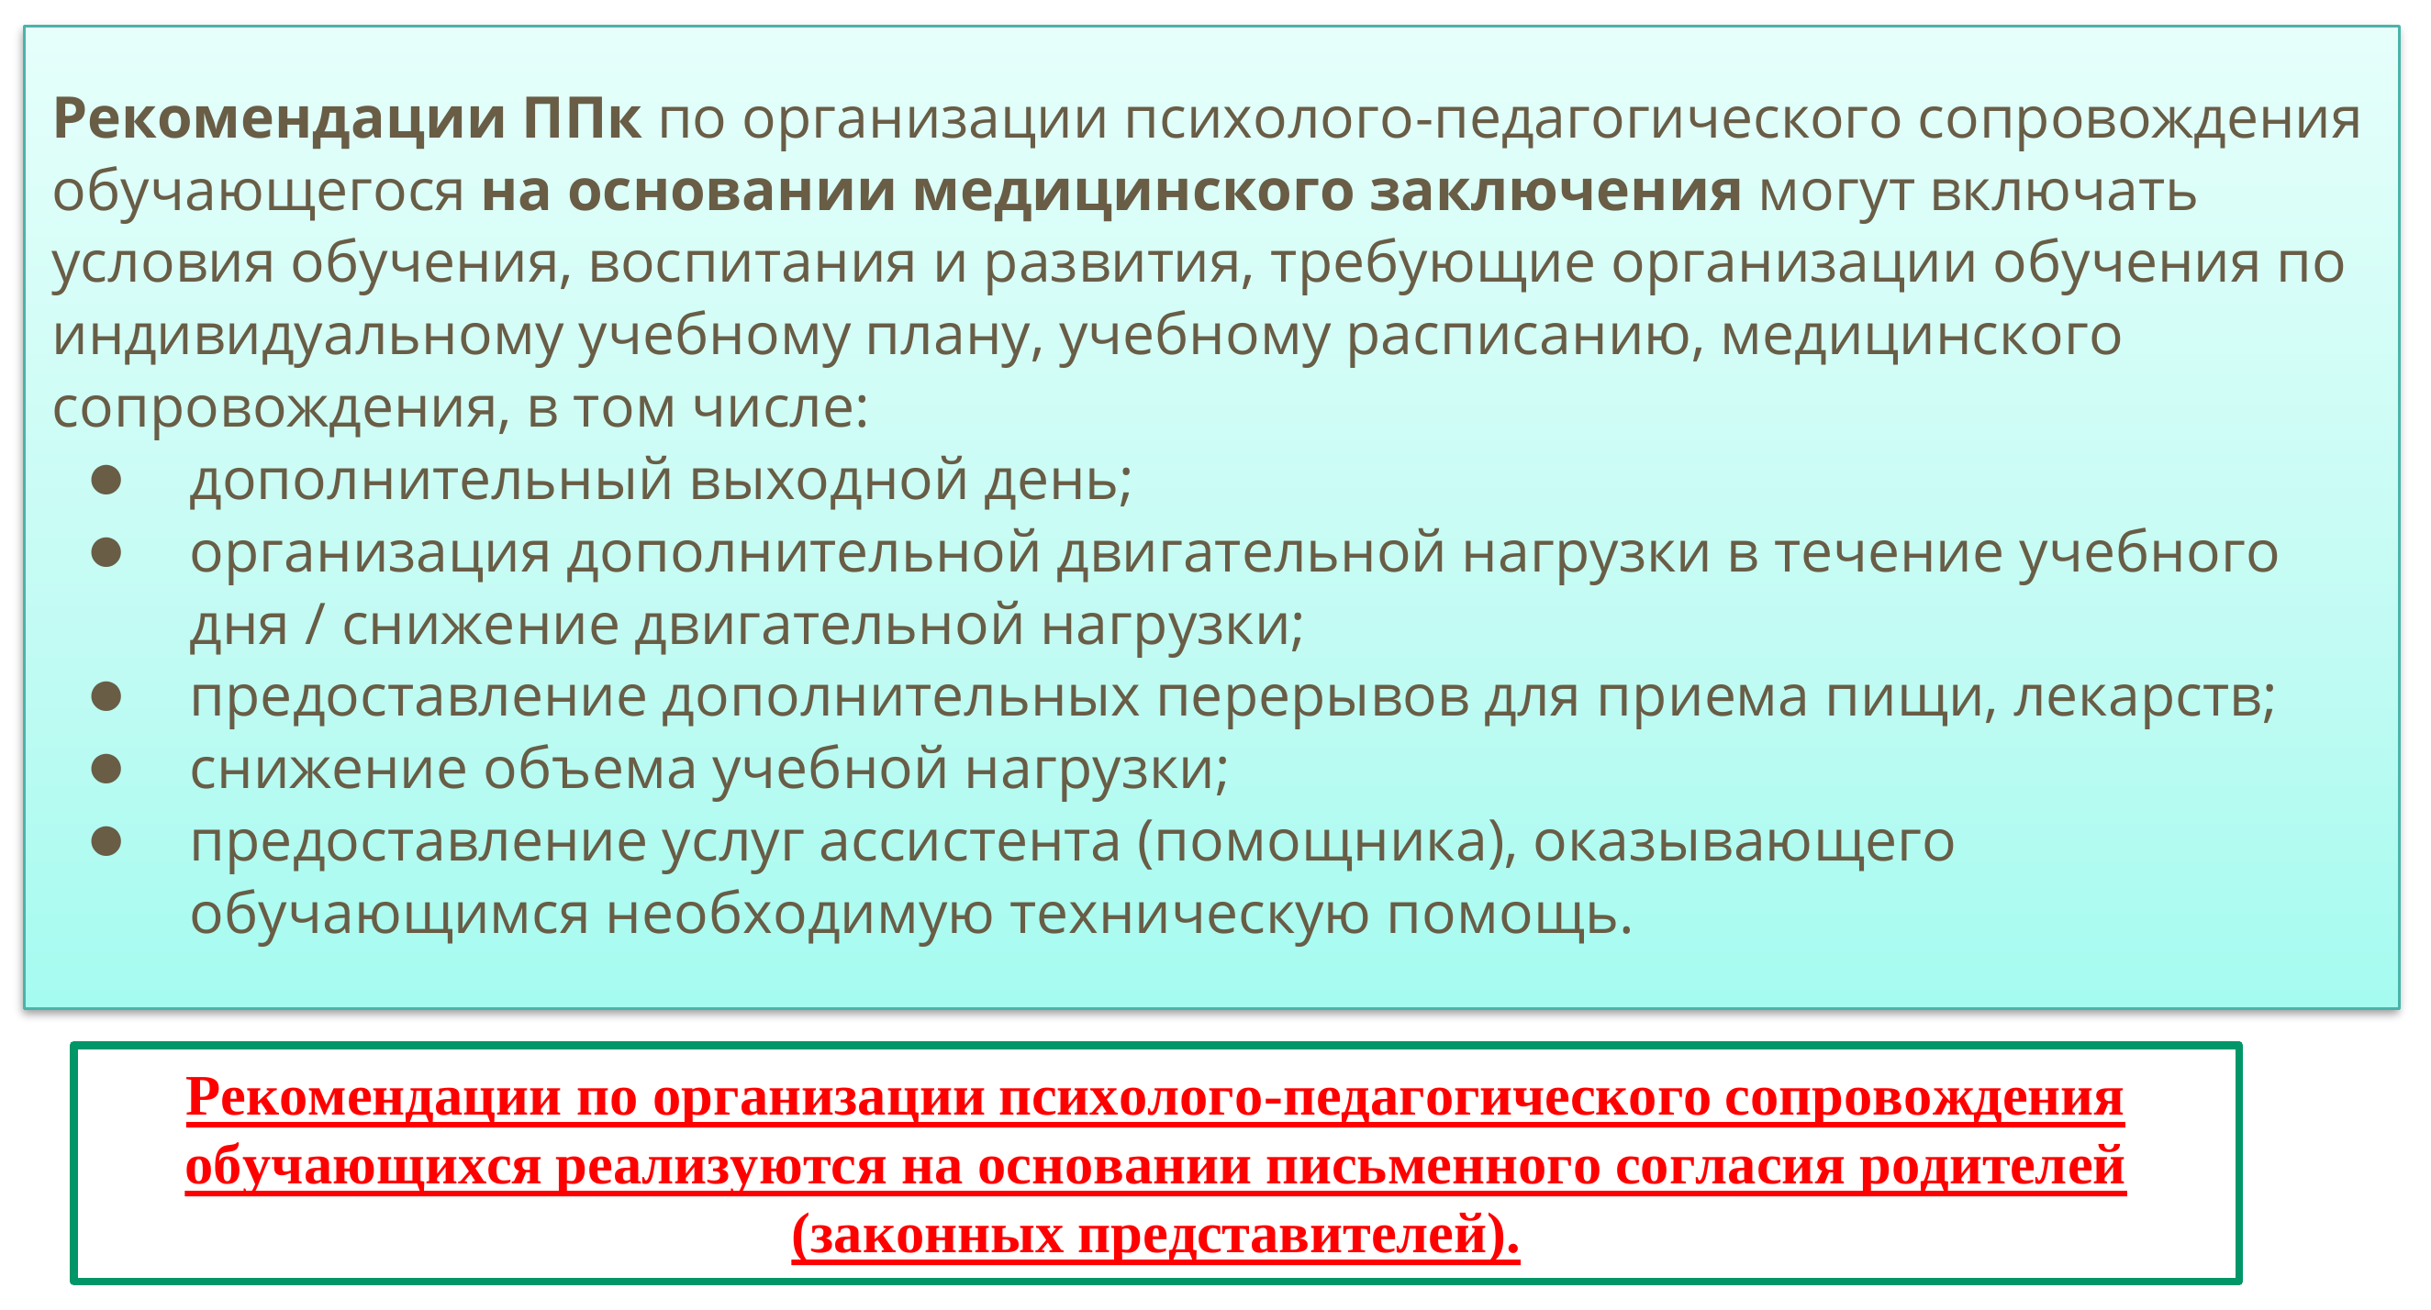

Slide 22
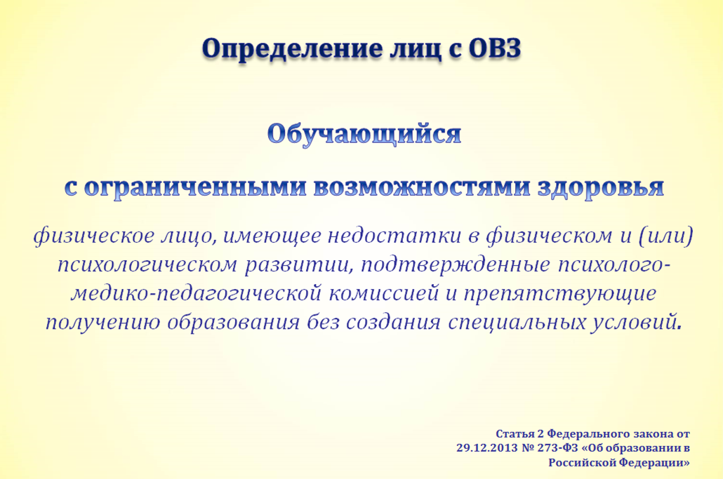

Slide 23
Статус инвалида (ребенка-инвалида) присваивает федеральное государственное учреждение медико-социальной экспертизы, а обучающегося с ОВЗ – психолого-медико-педагогическая комиссия. Исчерпывающего перечня заболеваний, при наличии которых обучающиеся признаются лицами с ОВЗ, нет. ПМПК принимает решение о выдаче заключения «обучающийся с ОВЗ» не с точки зрения собственно ограничений по здоровью у ребенка, а с точки зрения необходимости создания особых образовательных условий обучающихся и индивидуальной ситуации развития. Не каждому инвалиду (ребенку-инвалиду) требуются создание специальных условий для получения им образования. В таком случае он не обучающийся с ОВЗ. Вместе с тем, один и тот же обучающийся может быть и инвалидом, и лицом с ОВЗ.

Slide 24
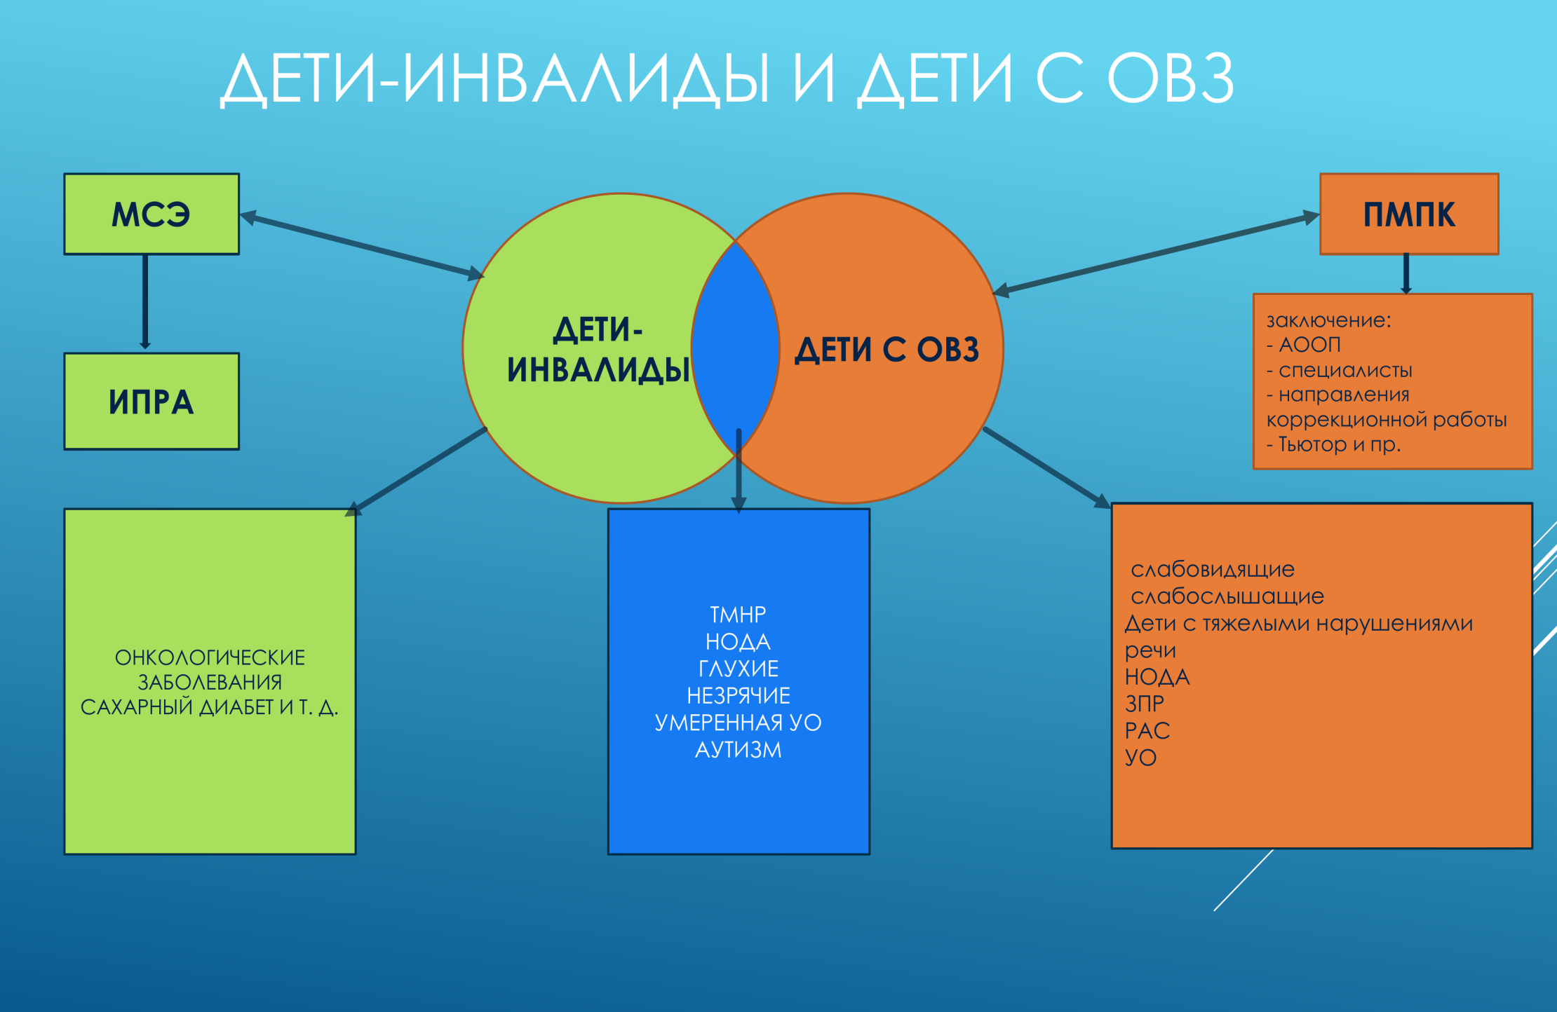

Slide 25

Закон дает право
на доступность и качество образования
ВСЕМ без исключения
Внедрение в повсеместную практику ФГОС дает возможность
образовательной организации на основании рекомендаций высказанных в заключении ПМПК, адаптировать основную образовательную программу под обучающегося с любыми образовательными потребностями, обозначив в ней планируемый конечный результат и условия для оценки достижений ребенка
ПМПК
ОБРАЗОВАТЕЛЬНАЯ
ОРГАНИЗАЦИЯ
СПЕЦИАЛЬНЫЕ УСЛОВИЯ

Slide 26
Взаимодействие ПМПК и ППк
Определение способа взаимодействия
Однозначное понимание заключения ПМПК
Картирование образовательных ресурсов
Осуществление мониторинга исполнения рекомендаций ПМПК
Предоставление корректной информации об обучающихся

Slide 27
Определение способа взаимодействия
Заключение договора о взаимодействии между ПМПК и ППк;
по телефону 5-54-62;
по электронной почте kpmpk1@mail.ru;
очные встречи (консультирование);
формат вебинара, семинара.

Slide 28
Однозначное понимание рекомендаций ПМПК
Со стороны ПМПК:
использование автоматизированной информационной система «АИС ПМПК» (рекомендованная формы заключения от ФРЦ ПМПК);
использование корректных и точных формулировок в рекомендациях.
Стороны ППк:
повышение уровня квалификации специалистов, педагогов, руководителей.

Slide 29
Владение членами ПМПК полной информацией об ОО
Картирование образовательных ресурсов:
общая информация о ОО;
информация о доступности образовательных организаций для обучающихся с ОВЗ и детей-инвалидов;
реализуемые образовательные программы;
информация о службе психолого-педагогического сопровождения (кадры, порядок работы);
другая информация о созданных условиях получения образования.

Slide 30
Проведение мониторинга
Пункт 12 Положения о ПМПК (Приказ Минобрнауки от 20.09.2013 № 1082)
«Комиссия имеет право осуществлять мониторинг учета рекомендаций
комиссии по созданию необходимых условий для обучения и воспитания
детей в образовательных организациях, а также в семье (с согласия
родителей (законных представителей) детей)»
порядок проведения мониторинга исполнения образовательными
организациями, рекомендованных в заключении ПМПК специальных
условий для получения образования обучающимися определяется
на уровне субъекта;
механизм и график проведения мониторинга должен быть понятен и органам исполнительной власти, и образовательным организациям, и ПМПК.

Slide 31
Предоставление корректной информации об обучающихся
направление образовательной организации, организации, осуществляющей социальное обслуживание, медицинской организации, другой организации (при наличии) (с указанием номера телефона педагога, который готовил документы)
заключение (все заключения) ППк образовательной организации или специалиста (специалистов), осуществляющего психолого-педагогическое сопровождение обучающихся в образовательной организации (для обучающихся образовательных организаций)
заключение (все заключения) ПМПК о результатах ранее проведенных обследований ребенка (при наличии)
подробная педагогическая/ психолого-педагогическая характеристика обследуемого, содержащая актуальные на момент обследования сведения о результатах освоения основной образовательной программы обучающимся, выданная организацией, осуществляющей образовательную деятельность, заверенная руководителем организации, осуществляющей образовательную деятельность; (с датой)
копии диагностических и (или) контрольных работ по русскому языку и математике обследуемого обучающегося, заверенные руководителем организации, осуществляющей образовательную деятельность;
оригиналы рабочих тетрадей по русскому языку и математике с проверенными и оцененными работами; для детей дошкольного возраста - результаты самостоятельной продуктивной деятельности (рисунок).

Slide 32
Перечень документов, предъявляемых родителями для обследования на ПМПК
заявление о проведении или согласие на проведение обследования ребенка в ПМПК
копия паспорта или свидетельства о рождении ребенка (предоставляются с предъявлением оригинала, копия заверенная в установленном порядке)
документ, удостоверяющий личность одного из родителей (для лиц их заменяющих – удостоверение об опеке или попечительстве, постановление об опеке)
направление образовательной организации, организации, осуществляющей социальное обслуживание, медицинской организации, другой организации (при наличии)
заключение (все заключения) психолого-медико-педагогического консилиума образовательной организации или специалиста (специалистов), осуществляющего психолого-медико-педагогическое сопровождение обучающихся в образовательной организации (для обучающихся образовательных организаций) (при наличии)
заключение (заключения) ПМПК о результатах ранее проведенного обследования ребенка (при наличии)
подробная выписка из истории развития ребенка с заключениями врачей, наблюдающих ребенка в медицинской организации по месту жительства (регистрации)
подробная педагогическая/ психолого-педагогическая характеристика обследуемого, содержащая актуальные на момент обследования сведения о результатах освоения основной образовательной программы обучающимся, а так же другие документы для ПМПК, выданные организацией, осуществляющей образовательную деятельность, заверенные руководителем организации, осуществляющей образовательную деятельность (все документы с датой)
копии письменных работ по русскому (родному) языку, математике, результаты самостоятельной продуктивной деятельности ребенка (для ДОУ)
согласие на обработку персональных данных родителя (законного представителя) и данных ребёнка

Slide 33
Необходимость подтверждения рекомендаций ПМПК
Переход с уровня дошкольного образования на уровень начального общего образования
(перед 1 классом)
Переход с уровня начального общего образования на уровень основного общего образования
(перед 5 классом)
Переход с уровня основного общего образования на уровень среднего общего образования
(перед 10 классом)

Slide 34

Дополнительный пакет документов, предъявляемых участниками ГИА
Заключение врачебной комиссии с соответствующими рекомендациями о специальных условиях (по медицинским показаниям), в том числе обучение на дому
Справка об установлении инвалидности медико-социальной экспертизы
Копия приказа об организации обучения по адаптированным основным общеобразовательным программам
Приказ об организации обучения на дому на основании заключения врачебной комиссии
Ксерокопия личной карты обучающегося
Табель успеваемости

Slide 35
Вывод.
Психолого-педагогический консилиум- основная форма работы команды специалистов, а также родителей, по комплексному сопровождению обучающихся с ОВЗ.
Это постоянно действующий, объединенный общими целями, скоординированный коллектив специалистов, реализующий ту или иную стратегию сопровождения ребенка и разрабатывающий тактики сопровождения ребенка.
Очень важно вырабатывать согласованные действия между ППк и ТПМПК, тщательно готовить документы для объективного представления обучающегося на ТПМПК, реализовывать на практике рекомендации ТПМПК. Взаимодействие ТПМПК и ППк является необходимым для оказания эффективной психолого-педагогической и медико-социальной помощи детям с ограниченными возможностями здоровья и отклонениями в поведении.

Slide 36
Благодарим за внимание!

